Slide 1


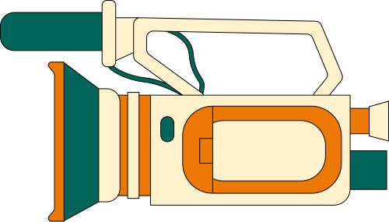

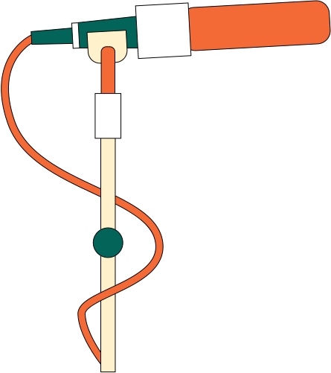



ميديا
session # 1

Slide 2
Break the ice
name
level
department
fun fact
fav food

Slide 3
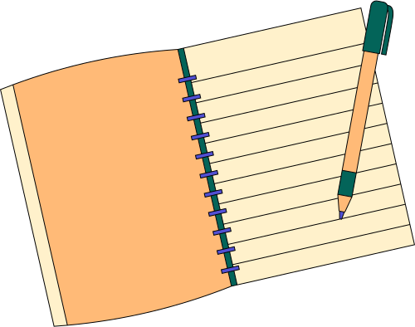


Our Rules
10 mins late is acceptable, after 10 mins every minute is equal to 1 pound. max(20 pounds)
Absence without any excuse -> 2 warnings
Missing Task without any excuse -> 1 warning
Any unacceptable behavior -> warning
#One for All & All for one
#Don’t Reinvent the wheel
زكاة العلم تعليمه

Slide 4


ايه دورنا ؟
نحن لسنا مجرد فريق تصوير، بل
نحن مسؤولون عن الاتصال والتأثير
نحن نخلق تأثيرًا يؤدي إلى action (المحتوى النافع هو الى بيخلي الشخص ينتقل من مرحلة المشاهدة لمرحلة العمل )من خلال توليد أفكار قوية وتحويلها إلى محتوى رقمي بجودة عالية وتأثير فعلي
( هنتعلم كيف نولد افكار وننتج محتوى رقمي سواء مسموع او مقروء او مرئي بافضل جودة وتاثير )

Slide 5
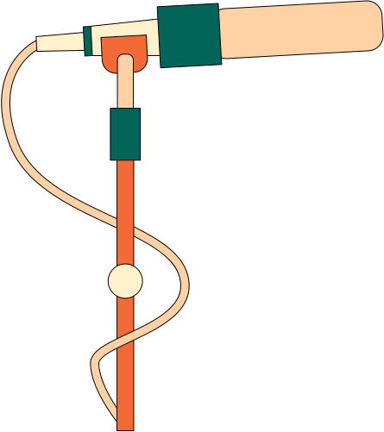
Contents:
2
1
Content Ideation
توليد أفكار لانشاء المحتوى والمحتوى المقصود هو اي عمل اعلامي يجعل الكوميتي تظهر للعامة مثل فيديوهات عالسوشا الميديا او بودكاسات ومقابلات مع افراد الكوميتي او توثيق لانجازات الممبرز في الكوميتي
Event Documentation
توثيق الفعاليات والايفنتات
3
Content Production
تنفيذ المحتوى بجودة عالية سواء بالتصوير اوبالفيديو ايدت
4
Brand Representation
تمثيل صورة الكوميتي

Slide 6

ما هي الميديا؟
الميديا هي أي قناة تستخدم لتخزين ونقل المعلومات أو البيانات. وفقًا لليونسكو، الميديا هي أداة لنشر المعرفة والتأثير على المجتمعات.
بلغتنا : نظام كامل لنقل فكرة او احساس او رسالة تهدف للتأثر
:الفكرة الأساسية
الميديا = التأثير + الاتصال

Slide 7


لماذا الميديا مهمة؟

Slide 8




Media importance
تشكيل الرأي العام
دمج الفن والتكنولوجيا
فرص عمل رقمية
نشر الأفكار بسرعة وتأثير على المجتمعات ( التاثير على اراء وافكار الناس )
خلق تجارب إبداعية مبتكرة
مجالات متنوعة في الاقتصاد الرقمي

Slide 9
مجالات الميديا الأساسية
إنتاج الفيديو
الذكاء الاصطناعي
الصحافة
أفلام وإنتاج مرئي احترافي
تحرير فيديو، كتابة نصوص، تحليل جمهور
نشر الأخبار والمحتوى الإخباري
إدارة السوشيال ميديا
التصميم الجرافيكي
الإنتاج الصوتي
إدارة المنصات الرقمية
إبداع بصري وتصميم مرئي
بودكاست وتسجيلات صوتية

Slide 10


خطوات إنشاء المحتوى

Slide 11

تساؤل : ايه اصعب مهارة؟
التصوير
Production
التجهيز
Pre-production
المونتاج
Post-production
السكربت
Script
التقييم
Evaluation
الفكرة
Idea

Slide 12



السكربت: مخطط الإنتاج الإعلامي
السكربت هو الخطة الى بيمشى عليها كل حاجة الفيديو والصوت …( قلب اي محتوى ). وفقًا لـ BBC، أي إنتاج إعلامي ناجح يبدأ بسكربت واضح.
سؤال ؟ ايه اكتر شي بيأثر فيك عند مشاهدة فيديو ما مثلا فيديو المعرض

Slide 13

المقصود بالسكربت:
الحوار / السرد
الوصف البصري “المشهد “ (visuals)
التوقيت
التوجيه العاطفي الاحساس

Slide 14
:أنواع السكربت
Promotional
Podcast
Educational
سكربت ترويجي
سكربت بودكاست
سكربت تعليمي
Social Media
Documentary
سكربت سوشيال ميديا
سكربت وثائقي

Slide 15


:أنواع السكربت
تختلف الانواع باختلاف الهدف وكل منصة لها اسلوب معين
بودكاست → شخصي وهادئ سوشيال → سريع وتفاعلي
شركات → رسمي وواثق •
شخصي → صادق وتجربة •
أخبار → موضوعي ودقيق

Slide 16

Activity time
Group Story Building
Each person writes:
3–5 lines of a script
Then passes it to the next person.
At the end:
Read the full chaotic story

Slide 17


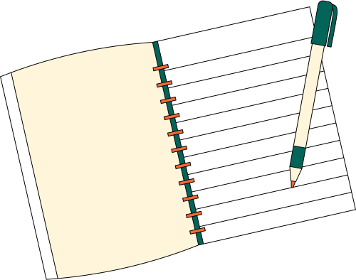
خصائص السكربت القوي

Slide 18
Research Task
Conduct research and make a list of ten potential topics for an interpretive feature article. Consider:
Audience Awareness
Clarity
Engagement
Visual Alignment
Impact
التفاعل
(اظهار المشاعر )
وعي الجمهور (تناسب مع الفئة العمرية )
الانسجام البصري
( متناسق مع الصورة )
التأثير
( يترك بك اثر )
الوضوح والبساطة

Slide 19




كيف نجعل السكربت حيًا؟
Direct address to audience
خطاب مباشر للجمهور
هوك قوي
Strong hook
استخدام لغة حسية ( كلمات تصف احساس )
نبرة طبيعية
Natural tone
ختام مؤثر
Impactful ending

Slide 20
Anatomy of a Script: بنية السكربت
تخلي المشاهد يوقف السكروول فورًا. ابدئي بسؤال أو جملة صادمة أو مشكلة تهم الجمهور أو تخيّل (Imagine…)
1
Hook (الهوك):
توضحي ليش الموضوع مهم + ليش نحكي عنه الآن. عرّفي المشكلة بسرعة واربطيها بالجمهور
Set-up / Context (التمهيد):
2
Core Message (الفكرة الأساسية):
3
هاي قلب السكربت. حددي فكرة واحدة فقط تكون واضحة جدًا وتتكرر بشكل ذكي

Slide 21
Anatomy of a Script: بنية السكربت
4
Evidence / Story (القصة أو المثال):
تخلي الفكرة مقنعة. اختاري قصة قصيرة أو تجربة شخصية أو رقم/إحصائية
5
حددي كيف المشاهد يحس. اختاري نبرة: تحفيزي أو حزين أو مرح أو رسمي
Emotion / Tone (الإحساس والنبرة):
تحولي المشاهد من "يتفرج" → "يعمل". اطلبي فعل واضح
: Follow أو Comment أو شارك أو جرّب
CTA – Call To Action (الدعوة للفعل):
6

Slide 22
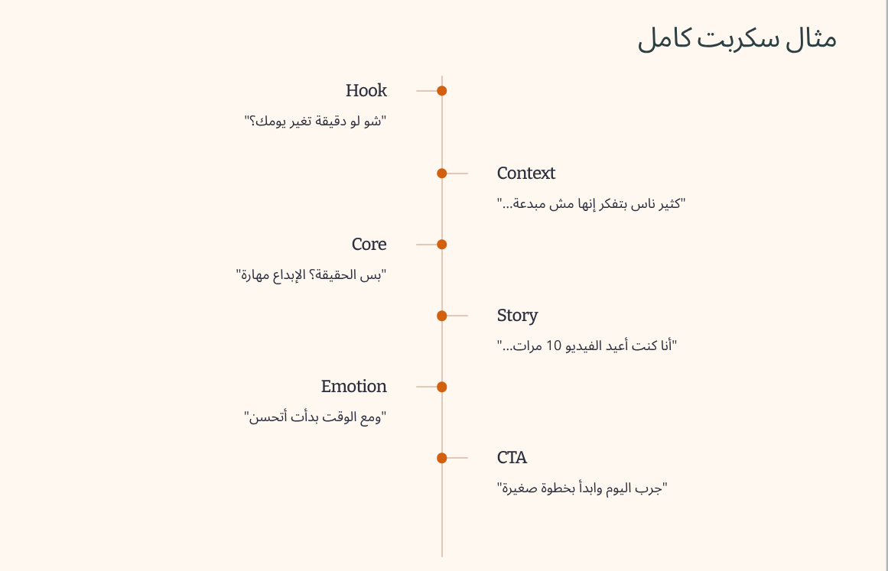


Slide 23

Activity time
Cold Open Challenge (10–15 min)
Give everyone the same prompt:
“A character wakes up somewhere unexpected”
“Two people meet after years with a secret”
Task: Write just the opening scene (1 paragraph max)
Then read a few aloud and discuss:
Which opening hooks you?
Why does it work?

Slide 24



Prepared by
Aya Zahran

